Slide 1
Watch Tower
Tom Schillerwein I4BC
28.04.2025

Slide 2
INDICE
01
04
Introduzione
Risultato
02
05
Progettazione
Sviluppi futuri
03
06
Implementazione
Conclusioni

Slide 3
01
INTRODUZIONE

Slide 4

INTRODUZIONE
Monitoraggio fisico sala server
Utenti: allievi, docenti e sistemisti
Utilizzo semplice e intuitivo
Semplificare il monitoraggio di accessi e dati ambientali
Prodotto specifico per la sala server della rete nera

Slide 5
FUNZIONALITÀ
Dashboard:
Microcontrollori:
Grafici dati ambientali
Temperatura
Umidità
CO2
Accessi
Grafico e tabella
Notifiche
Visualizzazione
Impostazioni
Email
Raccolta dati ambientali
Temperatura
Umidità
CO2
Accessi
Registrazione badge
Monitoraggio entrata
Visualizzazione dati su schermo

Slide 6
02
PROGETTAZIONE

Slide 7
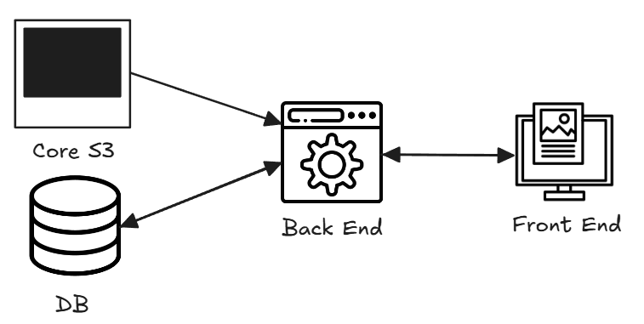
ARCHITETTURA SISTEMA

Slide 8
03
IMPLEMENTAZIONE

Slide 9



FRONTEND
Vue js
Tailwind CSS
Shadcn/vue
Framework JavaScript per costruire interfacce utente interattive e reattive
Libreria CSS per creare rapidamente design personalizzati
Libreria di componenti UI per Vue js, basata su Tailwind, utilizzata per creazione di applicazioni moderne

Slide 10



BACKEND + DB
Node js
Express js
MySQL
Framework JavaScript per creare applicazioni web e servizi REST
Framework per gestire routing e middleware
Database SQL per salvataggio dei dati registrati

Slide 11
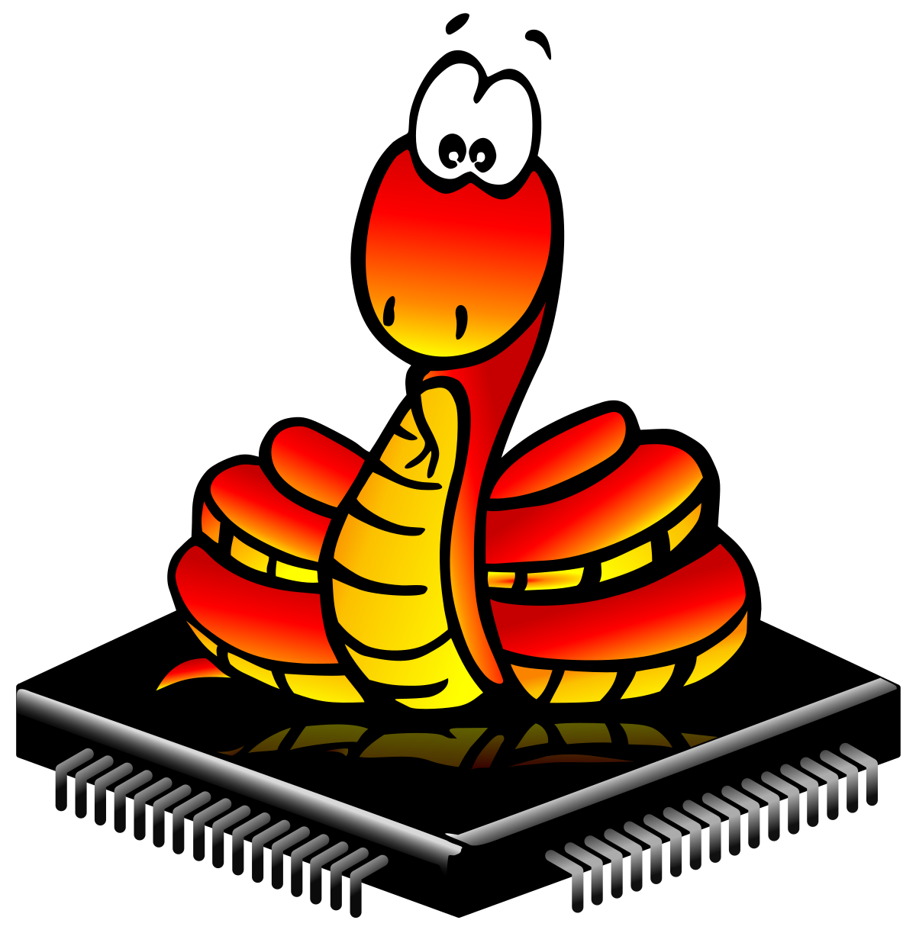


MICROCONTROLLORI
MicroPython
IDE UIFlow
M5Stack
Versione leggera di Python pensata per microcontrollori, per controllare sensori, attuatori e altri componenti hardware.
Ambiente di sviluppo per M5Stack, sia a blocchi che MicroPython, debug tramite USB e Wi-Fi
Piattaforma modulare per sviluppo IoT, basato su microcontrollori ESP32

Slide 12
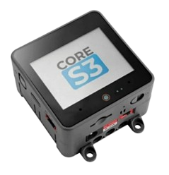
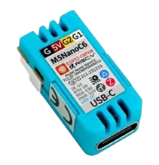
M5STACK - MICROCONTROLLORI
CoreS3
NanoC6
Microcontrollore principale con display, Wi-Fi, porte grove e usb-c
Microcontrollore compatto, con Wi-Fi, porta grove e usb-c, attaccato ai sensori

Slide 13
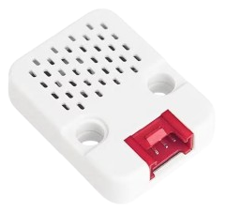
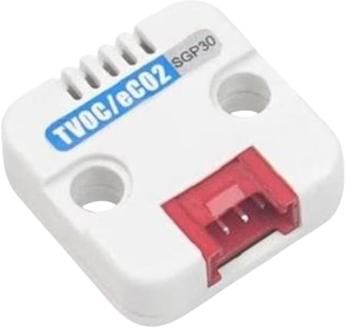
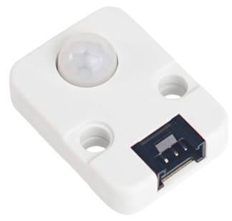
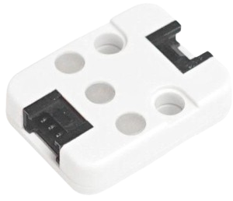
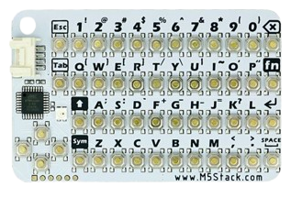
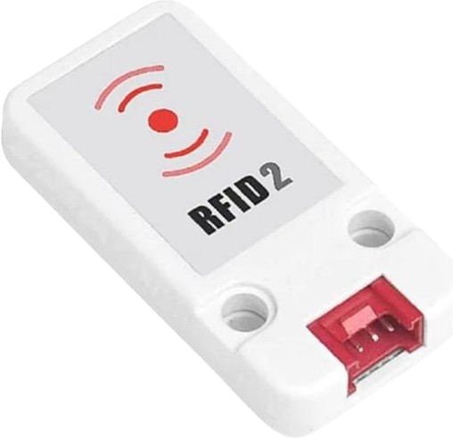
M5STACK - SENSORI
ENV III
TVOC/eCO2
PIR
LED RGB
Mini Keyboard
RFID
Notes:
Radio Frequency IDentification

Slide 14
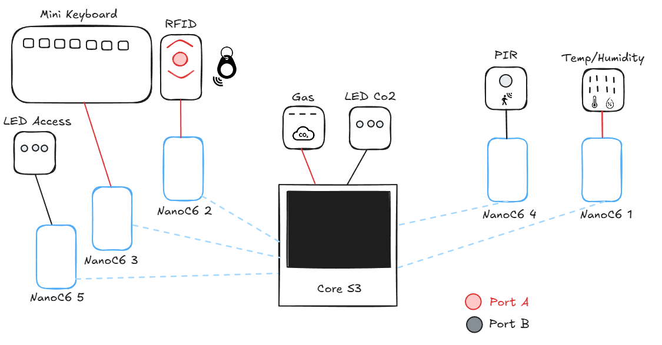
ARCHITETTURA

Slide 15
04
RISULTATO

Slide 16
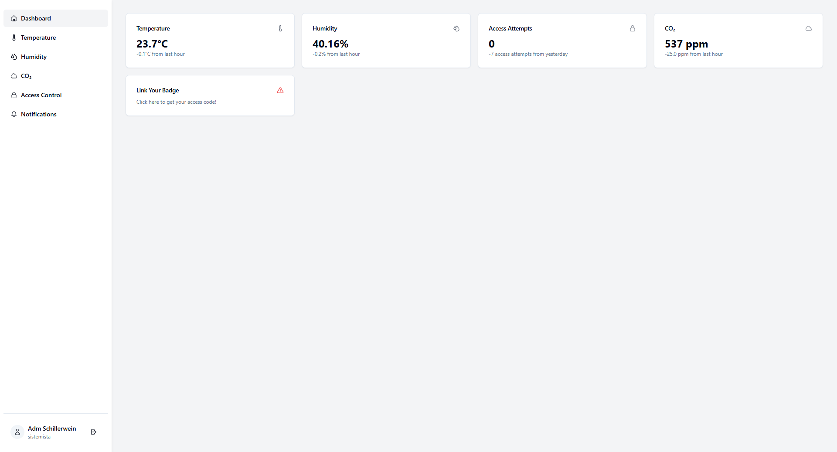
DASHBOARD

Slide 17
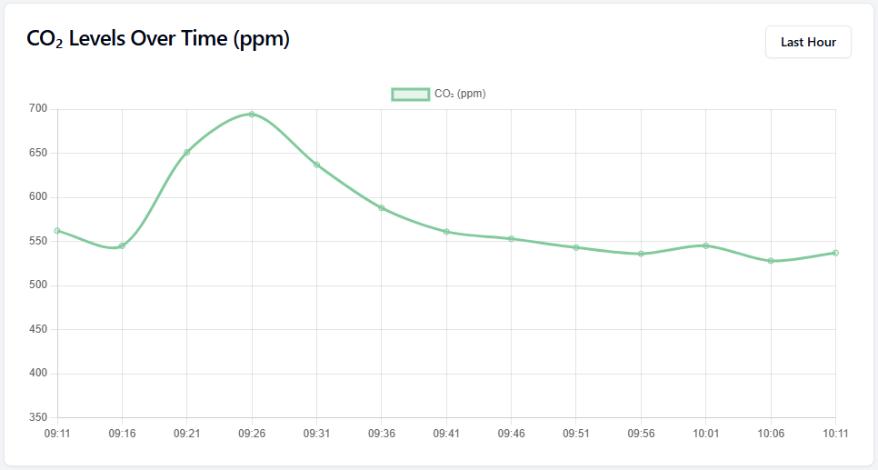
DASHBOARD

Slide 18
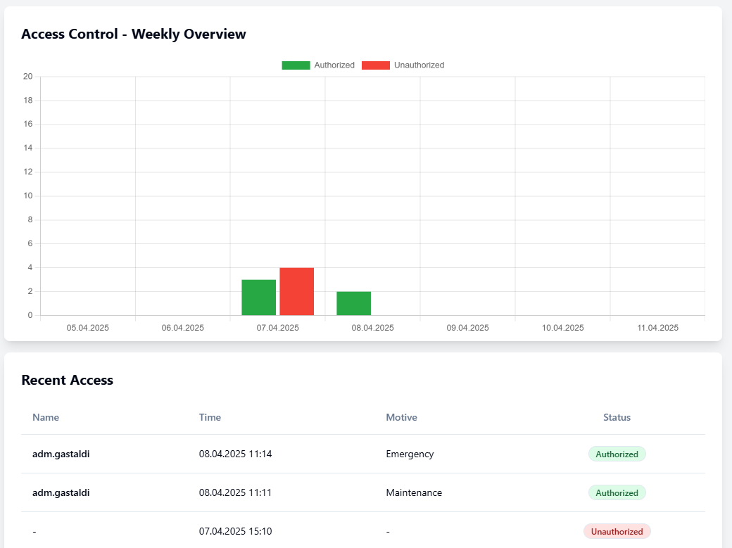
DASHBOARD

Slide 19
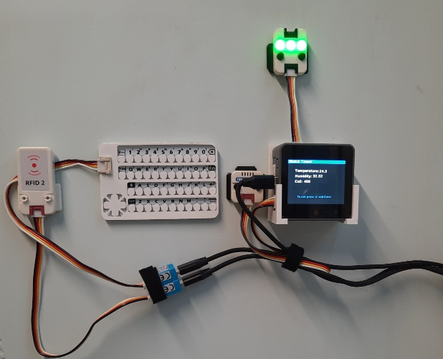
MICROCONTROLLORI

Slide 20
05
SVILUPPI FUTURI

Slide 21



SVILUPPI FUTURI
Sorveglianza video
Comunicazione
Disconnesione
Implementare monitoraggio video, per migliorare la sicurezza
Comunicazione tra microcontrollori non controlla che il destinatario abbia effettivamente ricevuto il messaggio
Se un componente viene disconnesso dal sistema, non viene generato nessuna notifica

Slide 22
06
CONCLUSIONI

Slide 23

CONCLUSIONE
Soddisfatto
Conoscenze
Organizzazione
Anche se presenta alcuni problemi e parti migliorabili, sono soddisfatto del lavoro svolto
Nuovi linguaggi e framework, svilluppo IoT con M5Stack
Gestione del tempo in un grande progetto individuale

Slide 24
Grazie

